Slide 1
Comment influencer les prochaines élections fédérales
Syndicat des employé-e-s de la Sécurité et de la Justice

Slide 2
Thèmes à aborder aujourd’hui
  Vue d’ensemble du paysage politique fédéral
  Pratiques exemplaires des organismes nationaux à but non lucratif qui ont influencé les plateformes électorales de l’ensemble des partis
  ÉTUDE DE CAS de l’Association canadienne d’habitation et de rénovation urbaine/

Slide 3
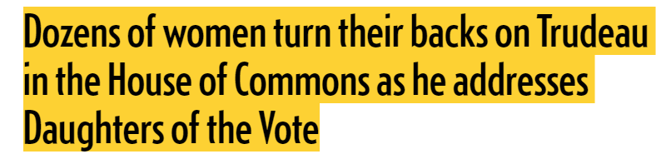
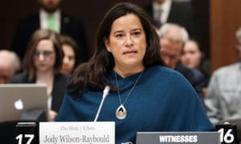

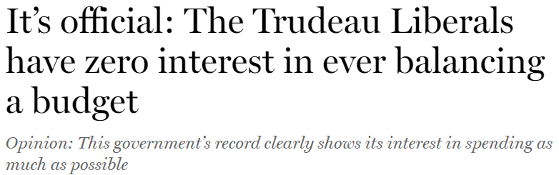
Aperçu du contexte fédéral actuel
Les tensions entre les partis politiques sont extrêmement hautes.
Notes:
Perturbations dans la Chambre des communes de la part des Conservateurs lors du depot du budget federal.
Jeux politiques avec les jeunes femmes déléguées des Héritières du suffrage.
Trudeau menace Scheer d’une poursuite relié

Slide 4
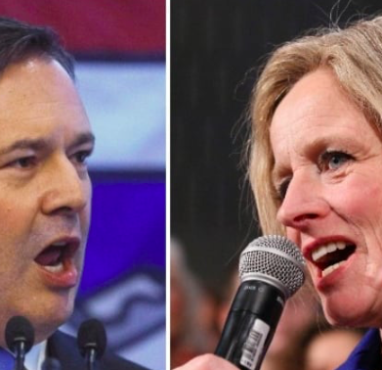
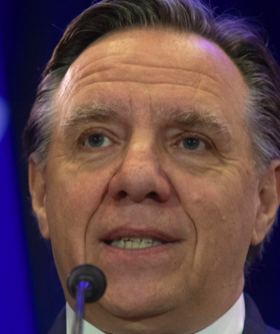

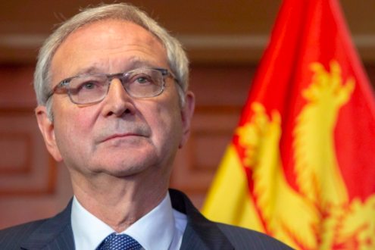
Aperçu du contexte fédéral actuel
De récentes élections en Colombie-Britannique et en Alberta, au Québec, à l’Î.-P.-É. et à T.-N.-L. vont influer sur le résultat électoral fédéral...
… mais nous ne savons pas comment!

Slide 5
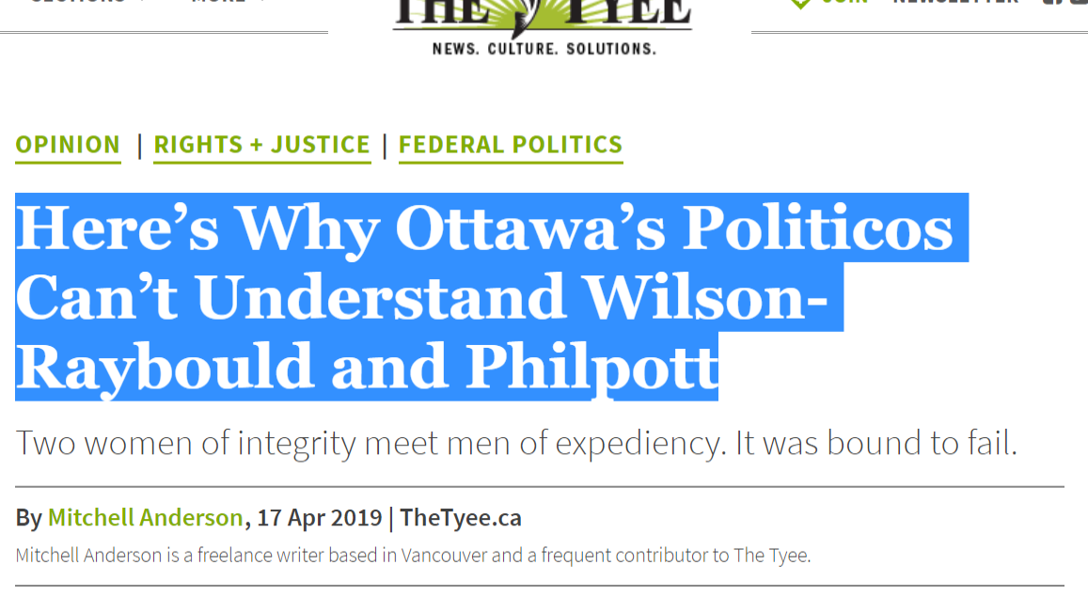


APERÇU DU CONTEXTE POLITIQUE FÉDÉRAL
Les crises remettent en question les valeurs libérales suivantes :
Réconciliation
Investissement dans les causes sociales
Réforme électorale
Changement climatique

Slide 6
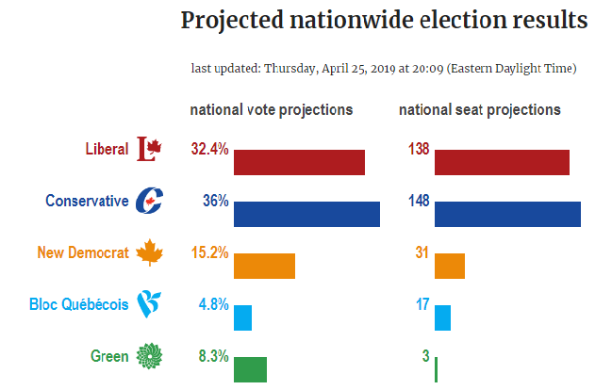
DONNÉES DE SONDAGES RÉCENTS
Résultats projetés par CalculatedPolitics.com – 25 avril 2019

Slide 7
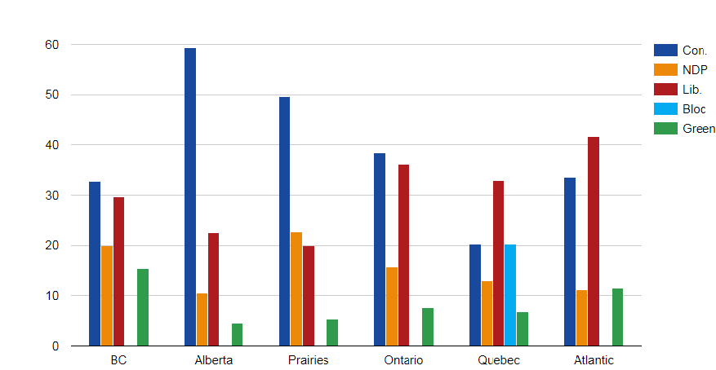
Comment les Canadiens voteraient
(si l’élection AVAIT LIEU AUJOURD’HUI)
Résultats projetés par CalculatedPolitics.com – 25 avril 2019

Slide 8
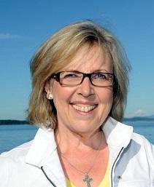
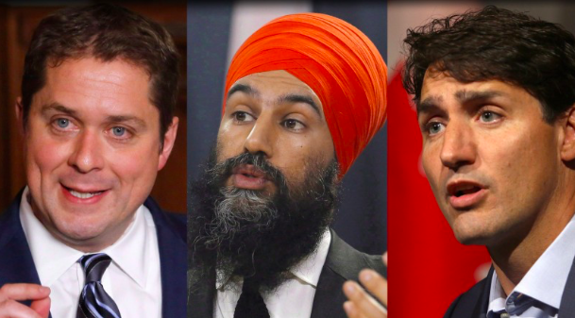
PARTIS recrutant des candidats fédéraux
Candidats confirmés
226 PCC
169 PLC/libéraux
88 Verts/Greens
58 NPD/NDP
15 BQ (max. 77)

Slide 9
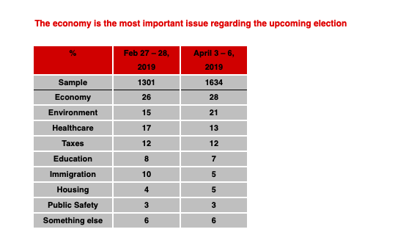
Aperçu du contexte fédéral actuel
Sondage le plus récent decA
Sondage pancanadien sur les questions qui préoccupent les électeurs :
42 % conservateurs
29 % libéraux
12 % NPD

Slide 10
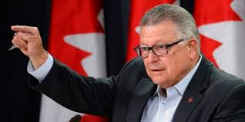
CLIMAT FÉDÉRAL EN MATIÈRE DE SÉCURITÉ PUBLIQUE
PRIORITÉS (lettre de mandat de 2015 du ministre Goodale) :
Les efforts antiterrorisme/contre-radicalisation
Infrastructures critiques et cybermenaces
Plan d’action national coordonné sur le trouble de stress post-traumatique
Plans à l’échelle nationale pour les urgences météorologiques et les catastrophes naturelles
Freiner le harcèlement au sein de la GRC et des milieux de travail réglementés
Aborder les lacunes pour les peuples autochtones et ceux qui ont des problèmes de santé mentale dans l’ensemble du système correctionnel fédéral

Slide 11
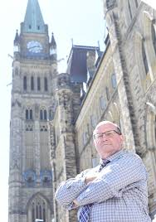
CONTEXTE DU SESJ
NOTRE BOULOT
Nous avons commandé un Rapport sur les blessures de stress opérationnel révolutionnaire axé sur le traumatisme direct et indirect sur l’ensemble des membres du SESJ (2017)
Nous avons codirigé une enquête unique et conjointe GRC-SESJ sur un incident de harcèlement dans la division « C » (2017)
Nous avons lancé un sondage fédéral sur les agents de libération conditionnelle (2018) avec l’intention de le publier d’ici la fin juin 2019

Slide 12

CONTEXTE DU SESJ
NOTRE BOULOT
1. Nous avons convoqué une table ronde autochtone dirigée par le SESJ au sein des services correctionnels (2018)
2. Nous avons accueilli deux dialogues clés du SESJ avec la commissaire de la GRC et le ministre de la Sécurité publique, Ralph Goodale (2019) + 3e à l’automne
3. Législation de révision de l’isolement préventif (isolement cellulaire)
4. Lancement d’une enquête sur l’intimidation et le harcèlement en milieu de travail

Slide 13

QUELLE EST L’HISTOIRE DU SESJ?
What’s our story?
Un syndicat de la fonction publique fédérale de 16 000 personnes dans 18 ministères fédéraux qui assurent la sécurité des Canadiens
Les membres du SESJ sont les « gardiens » de la sécurité publique, mais nous travaillons souvent dans l’ombre des premiers intervenants, des gardes correctionnels, des juges et des avocats... Nous jouons des rôles de soutien et/ou clés dans la distribution
La tâche consistant à assurer la sécurité des Canadiens est lourde de défis et nos membres ne sont pas toujours appuyés au travail

Slide 14
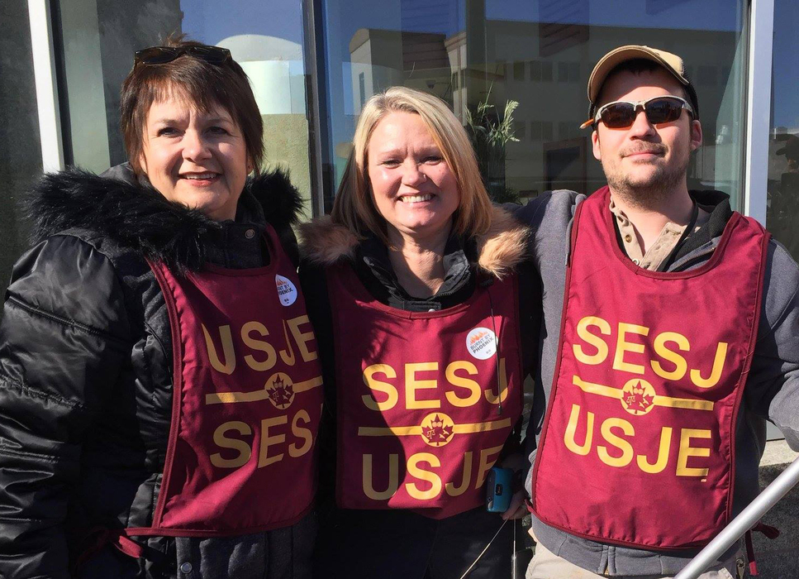
DIFFICULTÉS à raconter notre histoire
Nous avons beaucoup de récits à partager!
Plusieurs de nos membres sont vraiment « dans les coulisses »
Nos membres ne jouissent pas toujours du statut dont d’autres employés de haut rang jouissent au sein de la fonction publique ou des organismes fédéraux (GRC, SCC, Poursuites pénales, tribunaux)
Le SESJ est toujours un petit poisson dans un grand étang dans la politicaillerie ottavienne/la marque du SESJ est relativement nouvelle
Le paysage au sein des ministères/organismes évolue rapidement

Slide 15
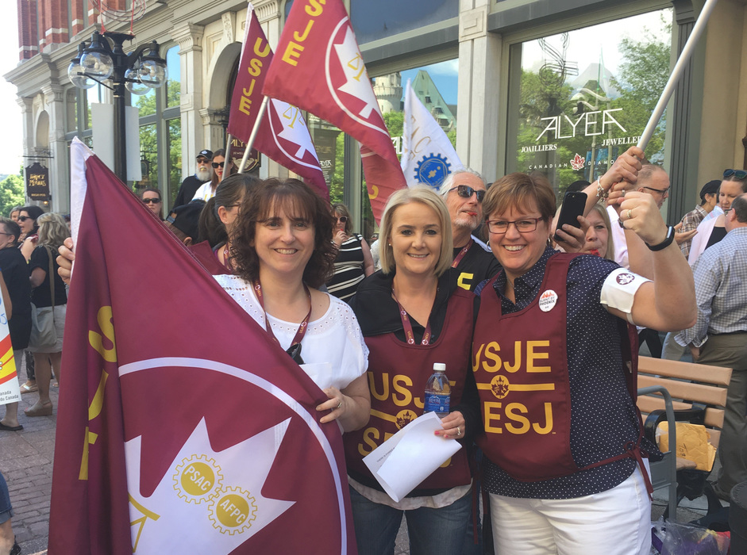
Bonnes nouvelles AU SUJET de notre histoire
Nous avons d’excellentes histoires à partager!
Il y a beaucoup en jeu quand il s’agit de la sécurité publique... facile à accrocher les gens.
Les Canadiens se soucient de l’équité et du bon gouvernement
Beaucoup de nos problèmes transcendent les lignes normales entre partis
Le contexte au sein des ministères/organismes évolue rapidement

Slide 16
QUEL EST LE DRAME QUI NOUS MOBILISE?
Trois grands thèmes (3R)? :
Nos membres :
Permettent une réponse rapide et robuste aux défis de sécurité communautaire et aux crises (GRC, SCC et plus encore)
Nous conservons et restaurons l’infrastructure de sécurité publique et de justice pénale, de la police aux tribunaux aux prisons aux organes de contrôle (poursuites pénales, tribunaux, sécurité de l’information, surveillance civile)
Gérer activement le risque et appuyer la rédemption/ réhabilitation des personnes incarcérées prises dans le système de justice pénale

Slide 17

ConverSION DES REVENDICATIONS en victoires
Le SESJ s’est principalement concentré sur :
1. Des investissements financiers plus nombreux/diversifiés dans les ministères/organismes pour s’assurer qu’il y a suffisamment de ressources humaines/systèmes pour que nos membres puissent bien faire leur travail
2. De meilleures approches de gestion qui reconnaissent le rôle unique et inestimable de nos membres
3. L’amélioration de la formation et des protocoles sur le harcèlement/l’intimidation/la prévention des blessures de stress opérationnel/la culture organisationnelle

Slide 18

QUELLES SONT LES 3 PRINCIPALES REVENDICATIONS DU SESJ EN PÉRIODE PRÉÉLECTORALE?
1. EXEMPLE – Investissement à double courant dans le personnel de réadaptation et les possibilités d’apprentissage au Service correctionnel fédéral (attribuer un montant en dollars) – en établissement et dans la collectivité
2.
3.

Slide 19
4 questions que les médias vont poser sur la question?
Qu’est-ce qui est en jeu en ce moment?
Y a-t-il du nouveau ou s’agit-il de nouvelles recyclées?
Quelle incidence cette question aura-t-elle sur la vie quotidienne de mes lecteurs/téléspectateurs?
Quelles histoires personnelles puis-je attacher à cela?
Notes:
Une demande claire et bien réfléchie – et non une liste d’épicerie.
Une campagne à multiples volets : relations medias, medias sociaux, relations gouvernementales, publicités, partenariats – avec accent sur des activités sur le terrain partout au pays.
Une solution positionnée afin d’être en harmonie avec les priorités du gouvernement et des partis. (150 M $ pour Voix et leadership des femmes)
Stratégie et équipe d’éxécution souple. Le plan va changer, c’est certain !
Vision macro – une parmi 70 000 associations au Canada.
Engagement soutenu de la part de tous ses membres à travers le Canada.

Slide 20
Comprendre ce dont les politiciens ont besoin pour évaluer un problème?
  Combien cette proposition coûtera-t-elle aux contribuables?
  Quelle incidence cette question aura-t-elle sur les votes dont j’ai besoin pour gagner?
  Quel est l’impact local dans ma circonscription?
Notes:
Une demande claire et bien réfléchie – et non une liste d’épicerie.
Une campagne à multiples volets : relations medias, medias sociaux, relations governementales, publicités, partenariats – avec accent sur des activités sur le terrain partout au pays.
Une solution positionée afin d’etre enlignée avec les priorités du gouvernement et des partis. (150 M $ pour Voix et leadership des femmes)
Stratégie et équipe d’éxécution souple. Le plan va changer, c’est certain !
Vision macro – une parmi 70 000 associations au Canada.
Engagement soutenu de la part de tous ses members à travers le Canada.

Slide 21

Étude de cas : logement abordable pour tous (2015)
L’Association canadienne d’habitation et de rénovation urbaine a cherché à faire du logement abordable une question majeure dans l’élection fédérale de 2015
Notes:
Très peu d’investissement dans le logement social et abordable au cours des derniers 30 ans.
Crise de logement abordable dans plusieurs villes et longue liste d’attente pour un logement social.
Enjeu compliqué à expliquer et donc peu de traction médiatique et d’engagement de la part des élu(e)s

Slide 22
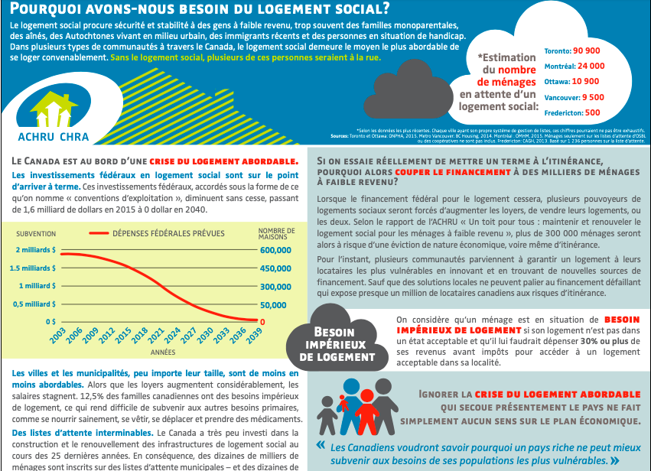
Étude de cas : le logement pour tous
En jeu :
Très peu d’investissements dans des logements sociaux ou abordables en près de 30 ans.
Les crises de logement dans de nombreuses communautés et les longues listes d’attente dans le logement social
Une question de politique complexe avec peu de traction médiatique et presque pas d’engagement des politiciens

Slide 23
Comment l’achru a changé le ton de l’élection fédérale
Une demande claire, bien conçue, pas une liste de courses.
Une campagne avec plusieurs composants :
  Relations avec les médias
  Médias sociaux
  Relations gouvernementales
  Engagement public stratégique
  Partenaires
  Activités de base sur le terrain
Notes:
Une demande claire et bien réfléchie – et non une liste d’épicerie.
Une campagne à multiples volets : relations medias, medias sociaux, relations governementales, publicités, partenariats – avec accent sur des activités sur le terrain partout au pays.
Une solution positionée afin d’etre enlignée avec les priorités du gouvernement et des partis. (150 M $ pour Voix et leadership des femmes)
Stratégie et équipe d’éxécution souple. Le plan va changer, c’est certain !
Vision macro – une parmi 70 000 associations au Canada.
Engagement soutenu de la part de tous ses members à travers le Canada.

Slide 24
pratiques exemplaires
Une solution positive qui s’harmonise avec les priorités de certains/la plupart des partis;
Une stratégie ciblée qui était agile, mais qui pourrait être exécutée. Le plan a changé plus d’une fois!
Une vue d’ensemble qui englobait tous les intérêts
Un engagement de base des membres sur le terrain, d’un océan à l’autre.
Notes:
Une demande claire et bien réfléchie – et non une liste d’épicerie.
Une campagne à multiples volets : relations medias, medias sociaux, relations governementales, publicités, partenariats – avec accent sur des activités sur le terrain partout au pays.
Une solution positionée afin d’etre enlignée avec les priorités du gouvernement et des partis. (150 M $ pour Voix et leadership des femmes)
Stratégie et équipe d’éxécution souple. Le plan va changer, c’est certain !
Vision macro – une parmi 70 000 associations au Canada.
Engagement soutenu de la part de tous ses members à travers le Canada.

Slide 25







1. Partenaires

Slide 26

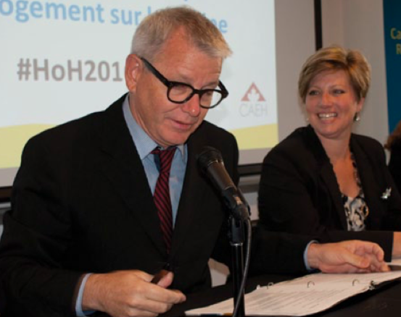
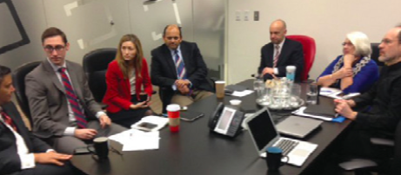

  2. Engagement stratégique des élus et des candidats :
  Coordination de 10 tables rondes régionales à travers le pays (moins de 25 personnes à chacune!).
  Les conversations ont été appuyées par des représentants de l’ACHRU/le député actuel et/ou les critiques qui avaient acquis des connaissances/ expertises dans le logement abordable

Slide 27


3. Le marketing était axé sur le problème et sa solution et visait les médias, les candidats/élus et le public
    Micro-site
    Courte vidéo explicative (illustrations)
    Outils en ligne : exemples de lettres, logos et conception graphique à partager sur les médias sociaux
Vidéo (Youtube)

Slide 28

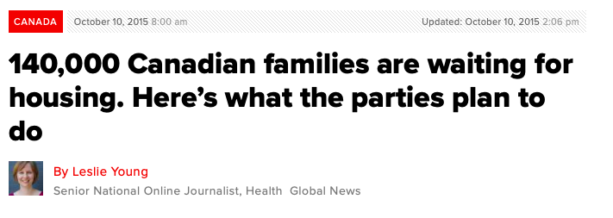

Les journalistes provenaient d’une variété de publications qui étaient susceptibles de publier des articles sur la question
Les membres ont été tenus à jour au moyen d’une lettre d’information régulière qui soulignait les succès sur le terrain

Slide 29


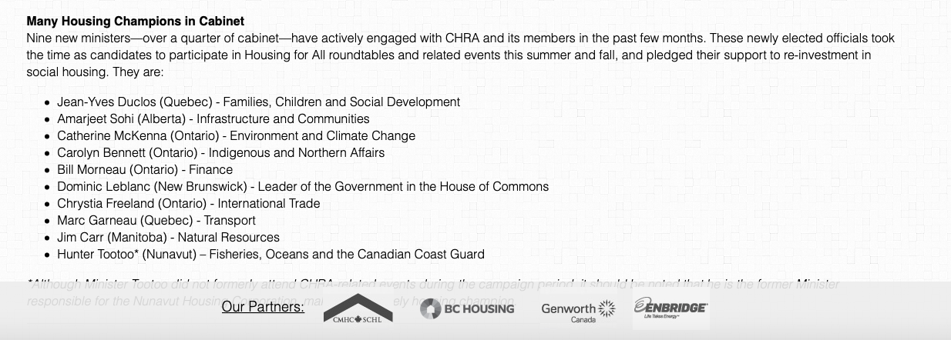
Étude de cas = logement pour tous
RésultaTS :
Nous avons établi des alliances avec ceux et celles qui ont remporté les élections et occupent des postes de pouvoir
Le logement abordable a été présenté dans la lettre de mandat de plusieurs ministres
Une stratégie nationale de logement est devenue une priorité pour le nouveau gouvernement
Nouvel investissement de 40 milliards (?)
10 nouveaux ministres avaient participé aux tables rondes de l’ACHRU comme candidats.

Slide 30
ÉtudWie de caWios : un logement pour tousWin W (2015)
Approche gagnante :
Efforts nationaux combinés avec le travail d’équipe local
Plan flexible axé sur un objectif clair, avec de nombreuses corrections en cours de route
Consultation sur le besoin en mettant l’accent sur les résultats souhaités
Petite équipe de collaboration consacrée à la cause
Patience et générosité d’esprit

